Slide 1


Финансово-грамотный троллейбус
Направление практики: информационная кампания по финансовой грамотности
Наименование субъекта: Забайкальский край
Автор практики: Отделение по Забайкальскому краю Сибирского главного управления Центрального банка Российской Федерации, Куржумова Елена Владимировна, 8 (3022) 39-01-83 KurzhumovaEV@cbr.ru

Slide 2
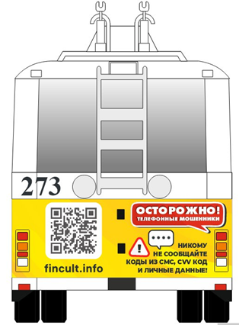
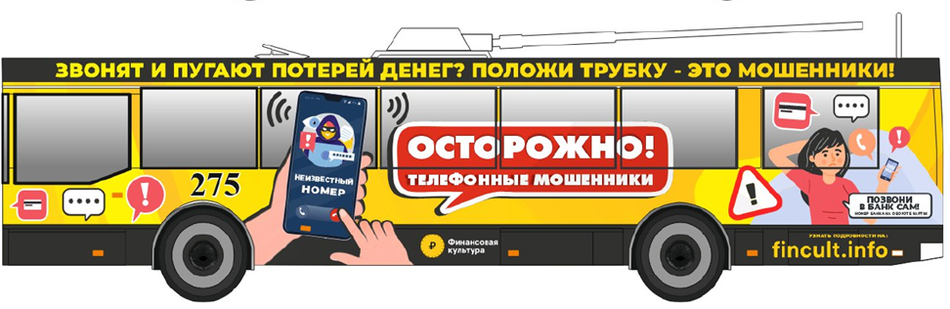
Финансово-грамотный троллейбус
Размещение на бортах троллейбуса основных правил по противодействию мошенникам
Троллейбус - один из самых распространённых видов общественного транспорта, имеет очень большую рекламную площадь. Заметить информацию о мошенниках легко.

Slide 3
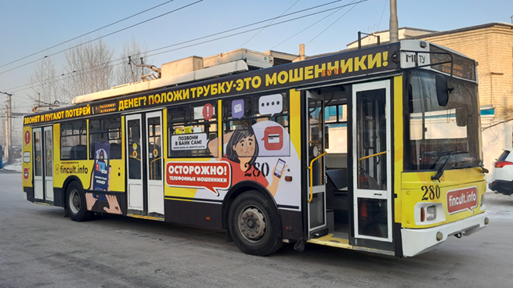
Смотри
Читай
Запоминай
Основные правила по противодействию мошенникам, размещенные на бортах троллейбуса:
«Осторожно! Телефонные мошенники!»
«Звонят и пугают потерей денег? Положи трубку – это мошенники!»
«Позвони в банк сам! Номер банка на обороте карты»
«Никому не сообщайте коды из СМС, CVV код и личные данные»
Выполняй

Slide 4
Достигнутые результаты: повышение бдительности людей и как следствие, уменьшение количество жертв кибермошенников; просто, понятно, ярко доносится до широких слоев населения информация по противодействию телефонным мошенникам
Возможности и инструменты для тиражирования:
При взаимодействии с региональными исполнительными органами заключать договора о безвозмездном оказании услуги по размещению социальной рекламы на бортах троллейбуса с муниципальными транспортными предприятиями
Целевая аудитория: дошкольники; школьники; студенты СПО и ВПО; взрослое население; пенсионеры и предпенсионеры
Охват аудитории: от 5000 чел./год и выше
Партнеры: Администрация городского округа «Город Чита», МУП «Троллейбусное управление»

